Slide 1

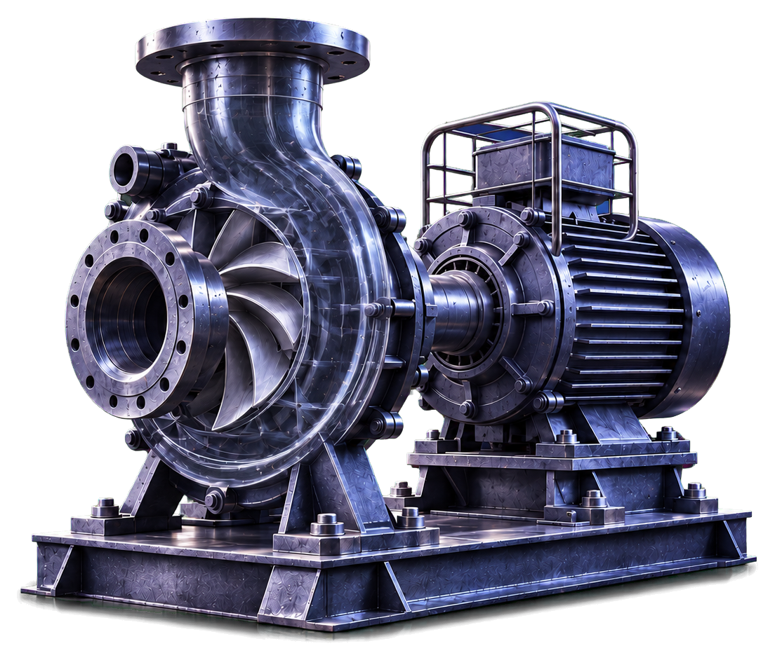

第七届大学生职业规划大赛 · 成长赛道
把水请上来的人
从一台泵
开始
让水流不到的地方，
有我的答案
一段经历 · 两个软件 · 一台泵
塔里木大学
智慧水利 · 大一
汇报人：

